Slide 1
Лекція 5. Спілкування та взаємодія в сім'ї

Slide 2
ПЛАН
Складові сімейно-рольової взаємодії (рольові очікування, узгодженість сімейних цінностей, рольова адекватність подружжя), їх зв’язок із показниками сімейного благополуччя.
Неконструктивний стереотип міжособистісної взаємодії подружжя.
Динаміка розгортання ситуації сімейного конфлікту.
Вплив розлучення батьків на особистість дитини.

Slide 3
Складові сімейно-рольової взаємодії, їх зв’язок із показниками сімейного благополуччя
Рольові очікування - компонент функціонально-рольової структури сім’ї, що визначає основний зміст сукупності сімейних ролей, а також особливостей функціонально-рольового розподілу сучасної сім’ї.
Рольова структура сім’ї забезпечує ефективне її функціонування й задоволення потреб усіх її членів за умов рольової узгодженості – несуперечливості сімейних ролей, які утворюють цілісну систему.
Основні параметри рольової структури сім’ї: характер керівництва, який визначає систему стосунків влади й ієрархічну побудову сім’ї і розподіл ролей у відповідності з тими завданнями, які вирішує сім’я на певній стадії свого життєвого циклу.

Slide 4
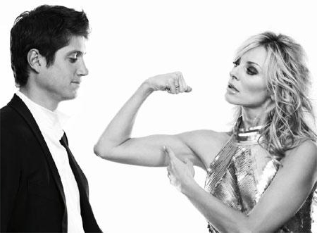
Розподіл моделей сім’ї на традиційні й егалітарні зумовлений функціонально-рольовим розподілом у сім’ї, а також розподілом сфер влади й відповідальності.
Для традиційної моделі сім’ї характерна сувора статеворольова диференціація сімейних ролей. У традиційній патріархальній сім’ї природним є верховенство чоловіка, яке виявляється в тому, що в його руках зосереджені економічні ресурси і прийняття основних рішень.
Егалітарна модель сім’ї характеризується однаковим залученням шлюбних партнерів до реалізації сімейних ролей. Рольовий розподіл у даній моделі сім’ї відбувається насамперед виходячи з особистісних уподобань і на основі взаємної домовленості подружжя, а не на основі статеворольвої диференціації.

Slide 5
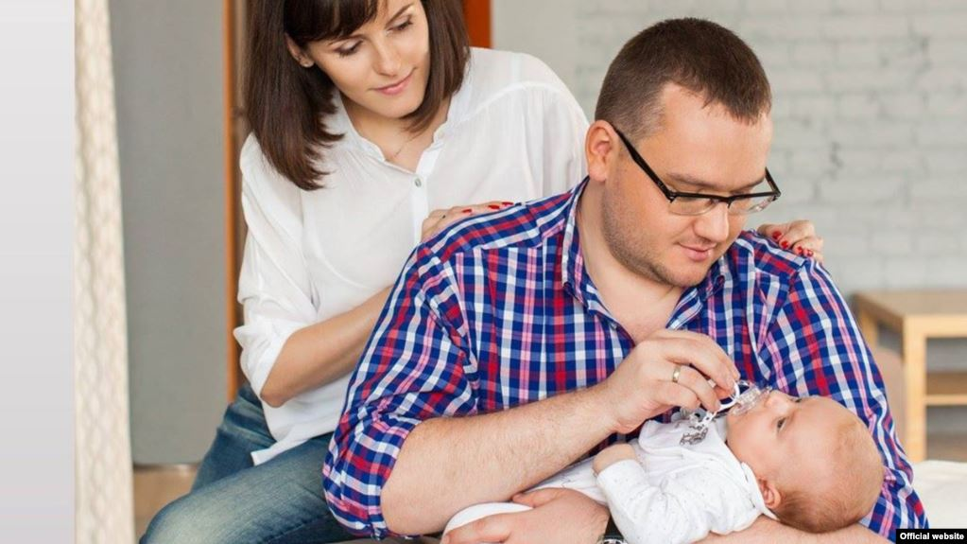
Неконструктивний стереотип міжособистісної взаємодії подружжя
Неконструктивний стереотип міжособистісної взаємодії подружжя - сукупність дій, що руйнують міжособистісні контакти, в основі яких лежить негативну думку про себе і про інших, що спотворює адекватну оцінку ситуації, себе і партнера в ній.
Виділяють чотири основні групи передумов формування стереотипів: культурно-історичні витоки, установки, соціальні причини, несвідомі передумови.

Slide 6
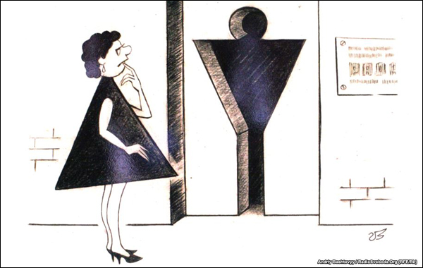
Стереотип «нерозуміння» - відокремлення однієї людини/культури від іншого, в маніфестації своєї окремості, унікальності.
Задача стереотипу - відчувати принципову відмінність «свого» від «чужого», а також свою недоступність погляду будь-якого стороннього спостерігача. Взаємна непроникність культур дозволяє їм зберігати унікальність.

Slide 7
Динаміка розгортання ситуації сімейного конфлікту
I етап - «зародження конфлікту» - виникає стереотип нерозуміння, переживаючи страх втрати любові і визнання, індивід несвідомо шукає захисту.
IV - «емоційний вибух» - обидві сторони приходять з нагромадженням комплексом негативних почуттів. Переживаючи «вибух емоцій», одні вдаються до стереотипу агресивного придушення «слабкого», інші використовують стереотип «жертви».
II етап - «латентна захист» - до страху додається неусвідомлене почуття сорому, що спонукає індивіда використовувати стереотипи домінування і підпорядкування «сильному» як летентний захист.
V - «дозвіл конфлікту» - «розрив контактів»: обидві сторони, переживаючи образу, використовують стереотип «відходу» - насичений страхом втрати любові і визнання, образою, супроводжується емоційною напруженістю, а також страхом пережити нову біль, знову опинитися незрозумілим, занепокоєнням.
III - «акумуляція емоційного напруження» - накопичення емоційної напруженості: у пережитому афективному комплексі починає домінувати почуття провини. Виникає стереотип прискіпливого ставлення, в якому неусвідомлене почуття провини трансформується в роздратування і агресію, спрямовану проти іншого.

Slide 8
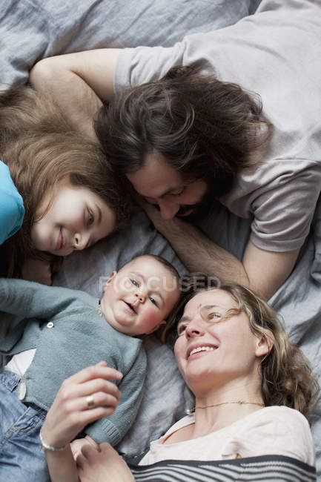
Вплив розлучення батьків на особистість дитини
Психологічно складні умови процесу розлучення, які супроводжуються дестабілізацією емоційних взаємин між подружжям, призводять до різноманітних переживань у дітей – тривожності, відчуття самотності, замкнутості, депресії, почуття провини, неповноцінності, емоційної вразливості, беззахисності, перепадів настрою, агресивності; а також до психосоматичних захворювань.
Неповна сім’я негативно позначається на статеворольовому та психосексуальному розвитку дитини, впливає на перенесення засвоєних негативних стереотипів батьківських взаємин у власне подружнє життя, призводить до несвідомого засвоєння і відтворення конфліктних моделей поведінки подружжя.

Slide 9
Психокорекційна програма допомоги дітям, що пережили розлучення розробляється на основі когнітивно-поведінкового підходу із застосуванням елементів арттерапії, казкотерапії, ігротерапії, психодрами, психогімнастики, що сприяє психокорекції особистості дитини на рівні свідомості та поведінки.
Поєднання різних напрямів спрямовано на реалізацію завдань психокорекційної програми:
1) зняття психологічного дискомфорту щодо психотравматичної події розлучення;
2) активізацію позитивного мислення;
3) оволодіння адаптивними формами поведінки у соціумі; навчання психологічним прийомам саморегуляції поведінки.

